Slide 1
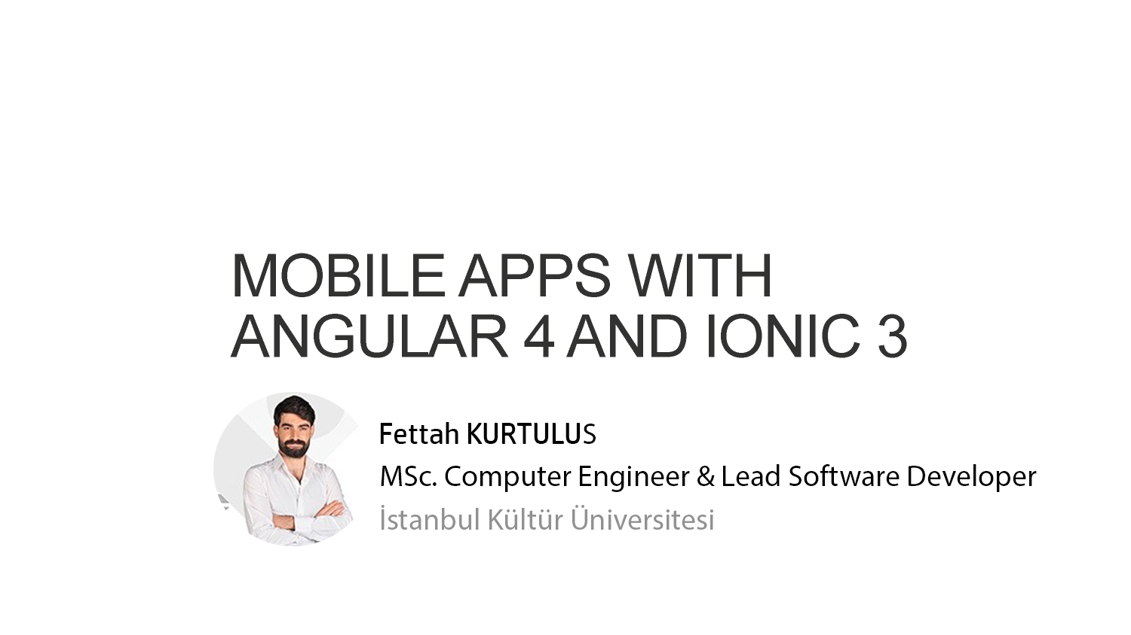

Slide 2



Konular
Mobil Uygulama Türleri Nelerdir?
Hybrid Mobil Uygulama Nedir?
Apache Cordova Nedir?
Ionic Framework Nedir?
Rakamlar ile Ionic Framework
Ionic Dünyasına Derinlemesine Bakış
Örnek Uygulama Geliştirme
http://www.fettahkurtulus.com
@KurtulusFettah

Slide 3
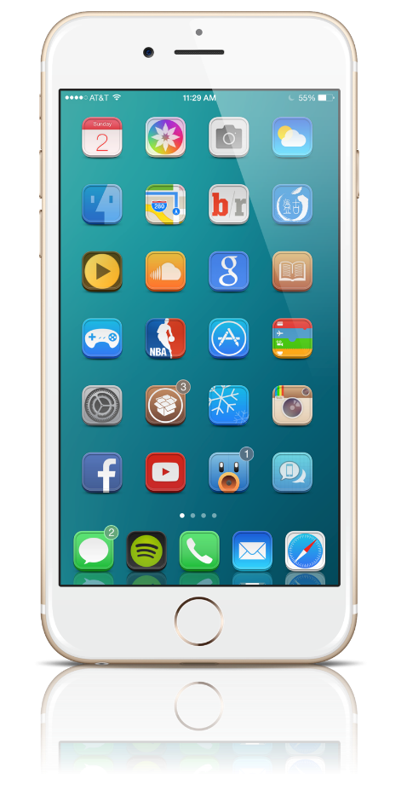
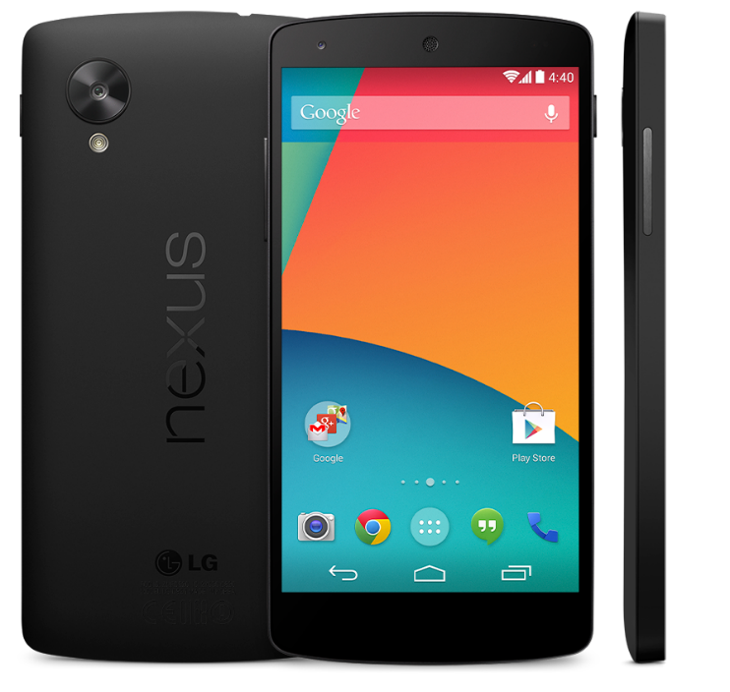
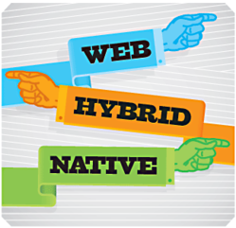
Mobil Uygulama Geliştirme Yöntemleri
http://www.fettahkurtulus.com
@KurtulusFettah

Slide 4
Mobil Uygulama Geliştirme Yöntemleri
MOBİL WEB
Gerçek anlamda cihaza özel uygulamalar değillerdir.
Cihaz üzerindeki bir web tarayıcısı üzerinden çalışırlar.
Bu sebeple çevirimdışı çalışma özelliğine sahip değildir.
Aynı zamanda cihaz üzerinde bir uygulama olarak yer almazlar.
NATIVE
Uygulama cihaz core ile birebir ilişki içerisindedir.
Bu nedenle uygulama içerisindekisayfa geçişleri, yüklenme süreleri, grafik performansı gibi temel pek çok işlevde web ve hibrit uygulamalara göre çok daha hızlıdır.
Cihazın tüm donanımsal özelliklerine tam hakimiyeti söz konusudur.
HİBRİT
Native ve web uygulamaları arasında tam bir geçiş formudur.
Web uygulamaları gibi bir url üzerinden değil, cihaz üzerinde çalışır.
Bu yönüyle native uygulamalara daha yakın olmakla birlikte uygulama, bir native taşıyıcı üzerinde çalışır ve bu taşıyıcı üzerinden cihaz apisi ile konuşur.
Uygulamaların kullandığı teknolojiler geliştikçe performans konusundaki farklar giderek azalıyor

Slide 5
Hybrid Mobil Uygulama Nedir?
Yazılımcı Gözünden
Native ve web uygulamaları arasında tam bir geçiş formudur,
HTML, CSS ve Javascript, Url üzerinden değil, cihaz üzerinde çalışırlar,
Tek kod alt yapısı ile farklı platformlara çıktı alınır,
Zaman ve bütçe açısından az maliyetlidir. Öğrenme eğrisi ise oldukça düşüktür.
Yazılımcının var olan web uygulama geliştirme bilgi ve birikimini farklı bir alanda kullanmasına olanak sağlar.
Firmaların uygulama geliştirdikleri her platform için bir yazılımcı çalıştırması problemini ortadan kaldırır.
●
●
●
●
●
●
http://www.fettahkurtulus.com
@KurtulusFettah

Slide 6
Hybrid Mobil Uygulama Nedir?
Kullanıcı Gözünden
Yemek güzel ise nasıl yapıldığının bir önemi yoktur :)
http://www.fettahkurtulus.com
@KurtulusFettah

Slide 7
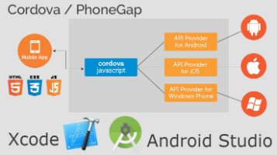
Avantajları Nelerdir?
Kod bir kere geliştirilir ve popüler platformlara çıktı alabilirsiniz,
Aynı kod parçasını çok ufak değişikliklerle masaüstü uygulamasına dönüştürebilirsiniz.
Aynı kod parçasını, kolayca mobile dönüştürebilirsiniz.
Çok hızlı bir şekilde protatip oluşturabilir ve uygulama geliştirilebilirsiniz.

Slide 8
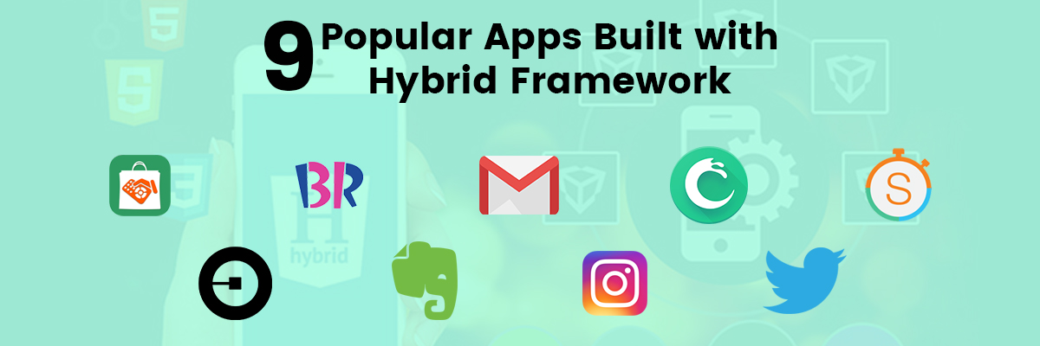
Kimler Hybrid Mobile App Kullanıyor
– Amazon App Store
– Everynote
– Twitter
– Apple App Store
– Gmail
– Twitter
– Uber
- Instaram
- Sworkit
- Khan Academy

Slide 9
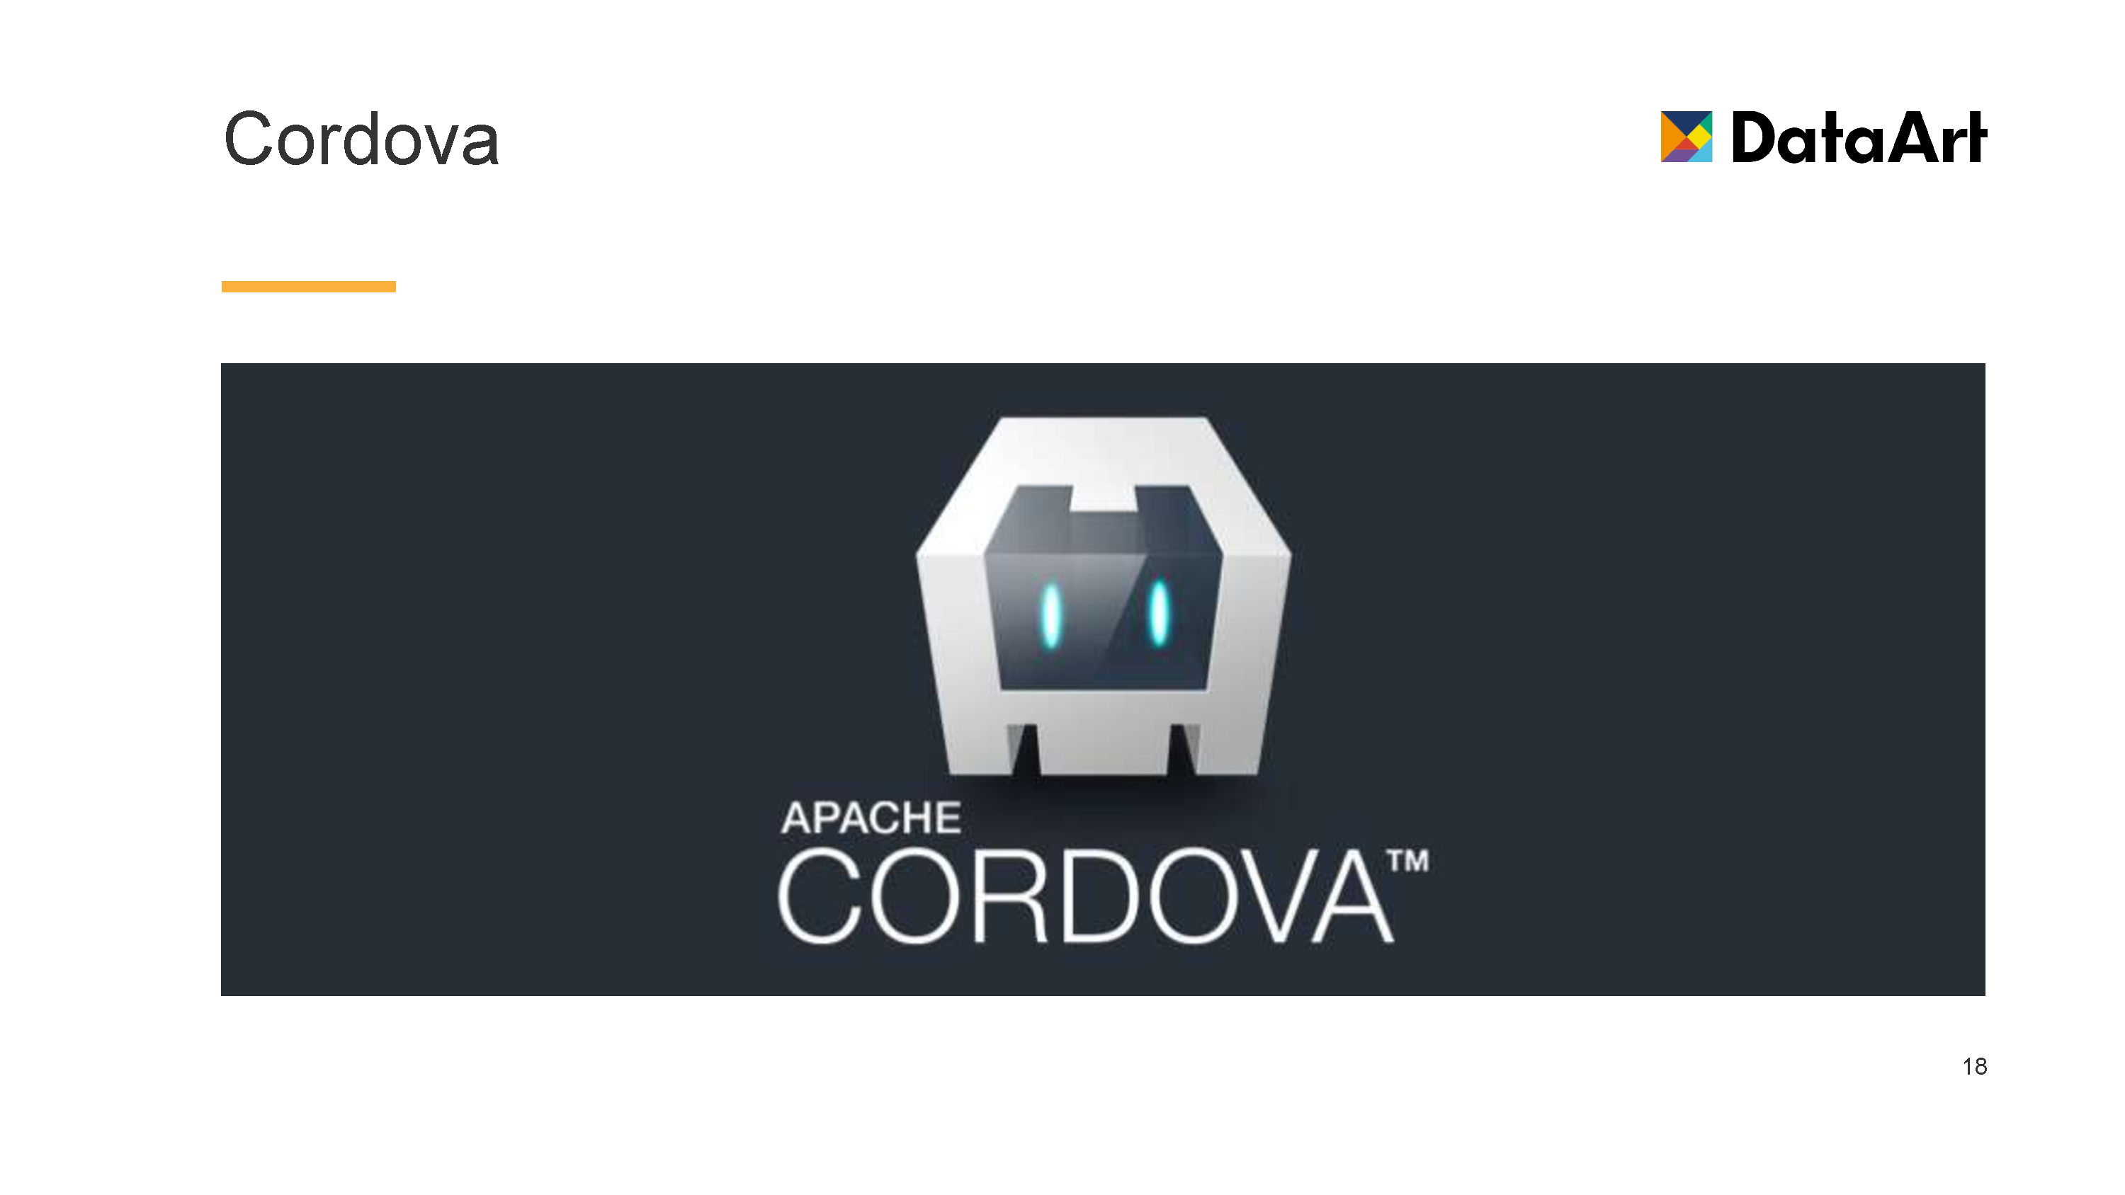

Slide 10
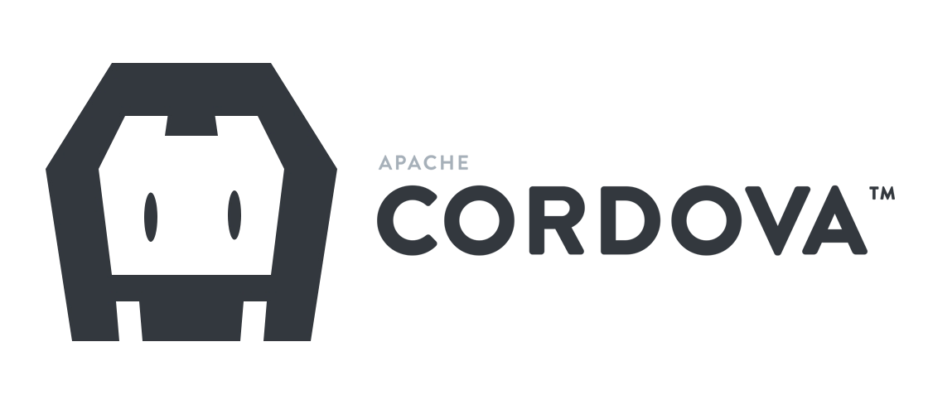
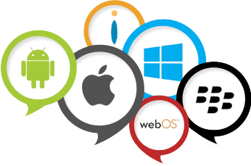
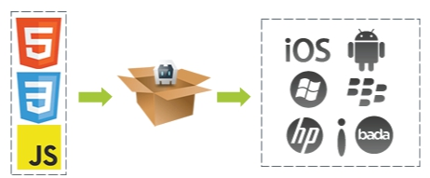
Cordova / PhoneGap
PhoneGap, HTML5, CSS3 ve Javasctipt ile farklı platformlarda mobil uygulamalar hazırlamamızı sağlayan bir HTML5 framework'üdür.
PhoneGap, Kanada Vancouer merkezli bir web ve uygulama geliştirme firması tarafından geliştirilmiştir.
2008 yılında düzenlenen iPhoneDevCamp etkinliğinde hazırlanmış
2011 yılında Adobe tarafında satın alınmış ve Apache Yazılım vakfına bağışlamıştır ve Apache Cordova adını almıştır.
http://www.fettahkurtulus.com
@KurtulusFettah

Slide 11
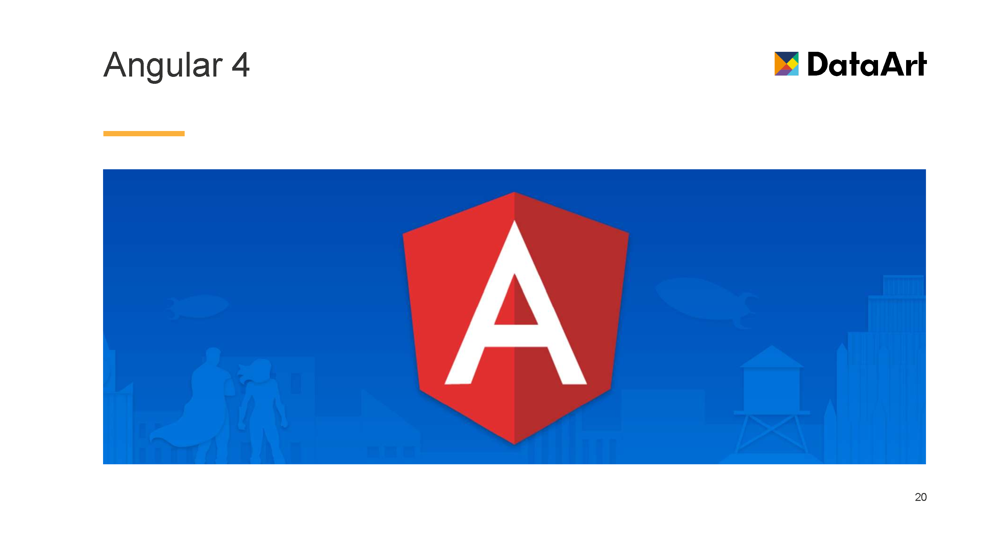

Slide 12

Cordova / PhoneGap
Angular Google tarafından desteklenen, dünya genelinde yazılımcılar tarafından katkı sağlanan açık kaynak kodlu web uygulama çatısıdır. Javascript ile yazılan Angular, MVC prensiplerine sadık kalınarak uygulamalar yazmayı mümkün kılmaktadır.
Angular javascript tabanlı açık kaynak kodlu yazılım geliştiricilerin web, mobil ve masaüstü ortamda kolay uygulama geliştirmelerini sağlayan bir platformdur.
http://www.fettahkurtulus.com
@KurtulusFettah

Slide 13
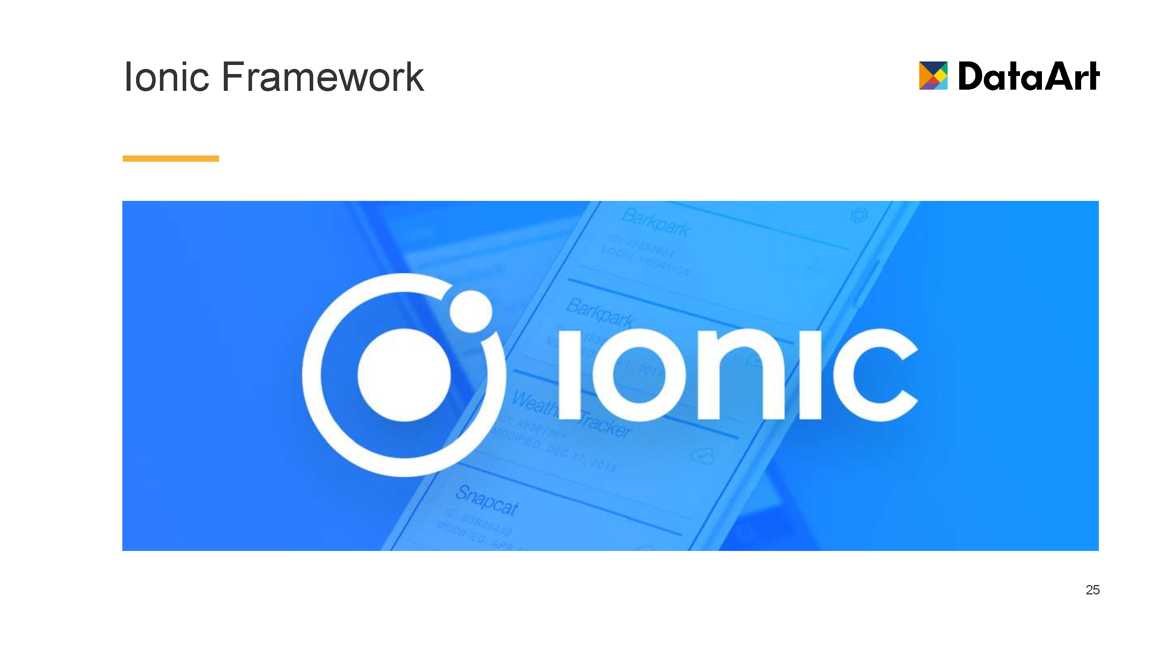

Slide 14
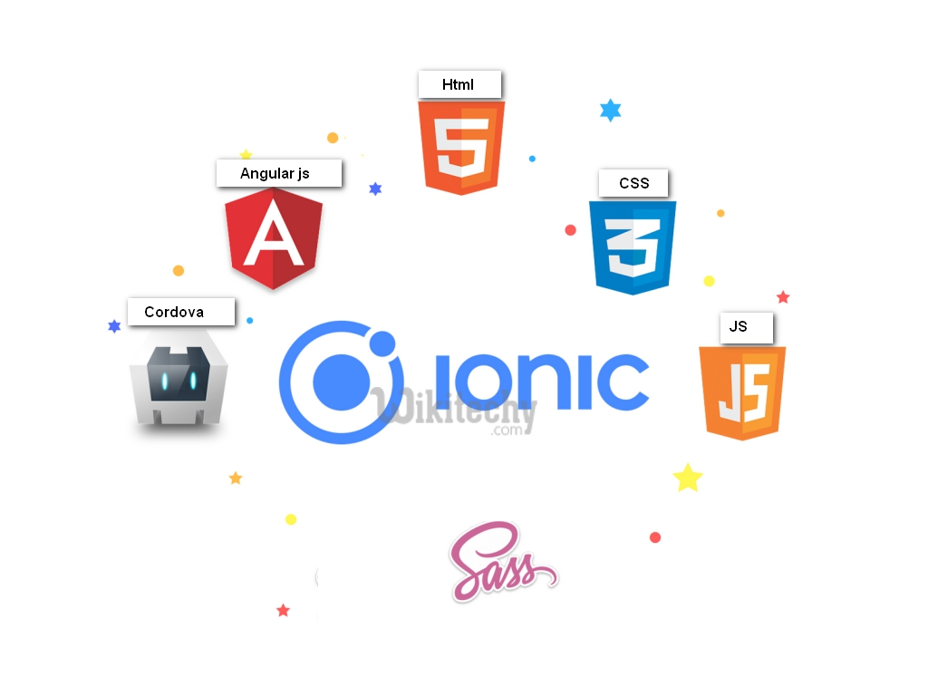
Ionic Framework
Ionic, HTML, Javascript ve Css kullanarak cross-platform hybrid mobil uygulama geliştirmek için kullanılan açık kaynaklı HTML5 kütüphanesidir.
http://www.fettahkurtulus.com
@KurtulusFettah

Slide 15
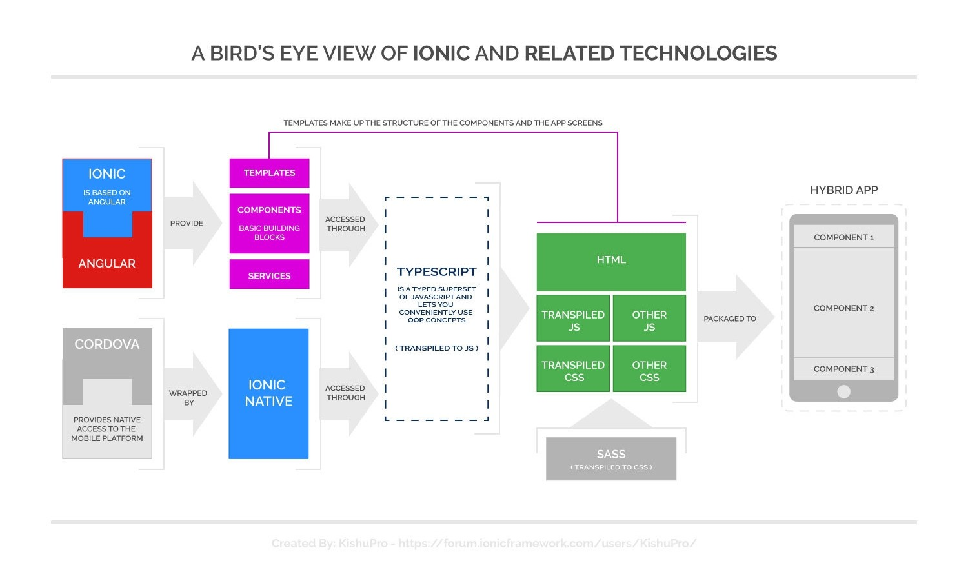
Ionic Framework
http://www.fettahkurtulus.com
@KurtulusFettah

Slide 16
Neden Ionic Framework
Native UI desteği
Cordova sayesinde Native Plugin desteği Güçlü CLI desteği
Angular 2 ve TypeScript
Geliştirme ve Test araçları (ION-LAB, Ionic View, Ionic DevApp)
Basit ve kullanışlı dökümantasyon
Mobil oyunlar dışında Native geliştirilen uygulamalara yakın performans.
Basit öğrenme
....
●
●
●
●
●
●
●
●
●
http://www.fettahkurtulus.com
@KurtulusFettah

Slide 17
Rakamlar ile Ionic Framework (2016)
●
Yayınlandığı 2014 yılından 2016 sonuna kadar 4 milyonun üzerinde uygulama Ionic ile geliştirildi.
Dünya genelinde 1 Milyonun üzerinde geliştirici Ionic Developer ID alabilmek için site üzerinden kayıt olmuşlardır.
Her ay 400.000'den fazla geliştirici ionicframework.com'u ziyaret ediyor.
2016 yılında 3.2 milyon tekil ziyaretçi ionicframework.com/docs adresini ziyaret etmiştir.
Güçlü topluluk desteği.
●
●
●
●
http://www.fettahkurtulus.com
@KurtulusFettah

Slide 18
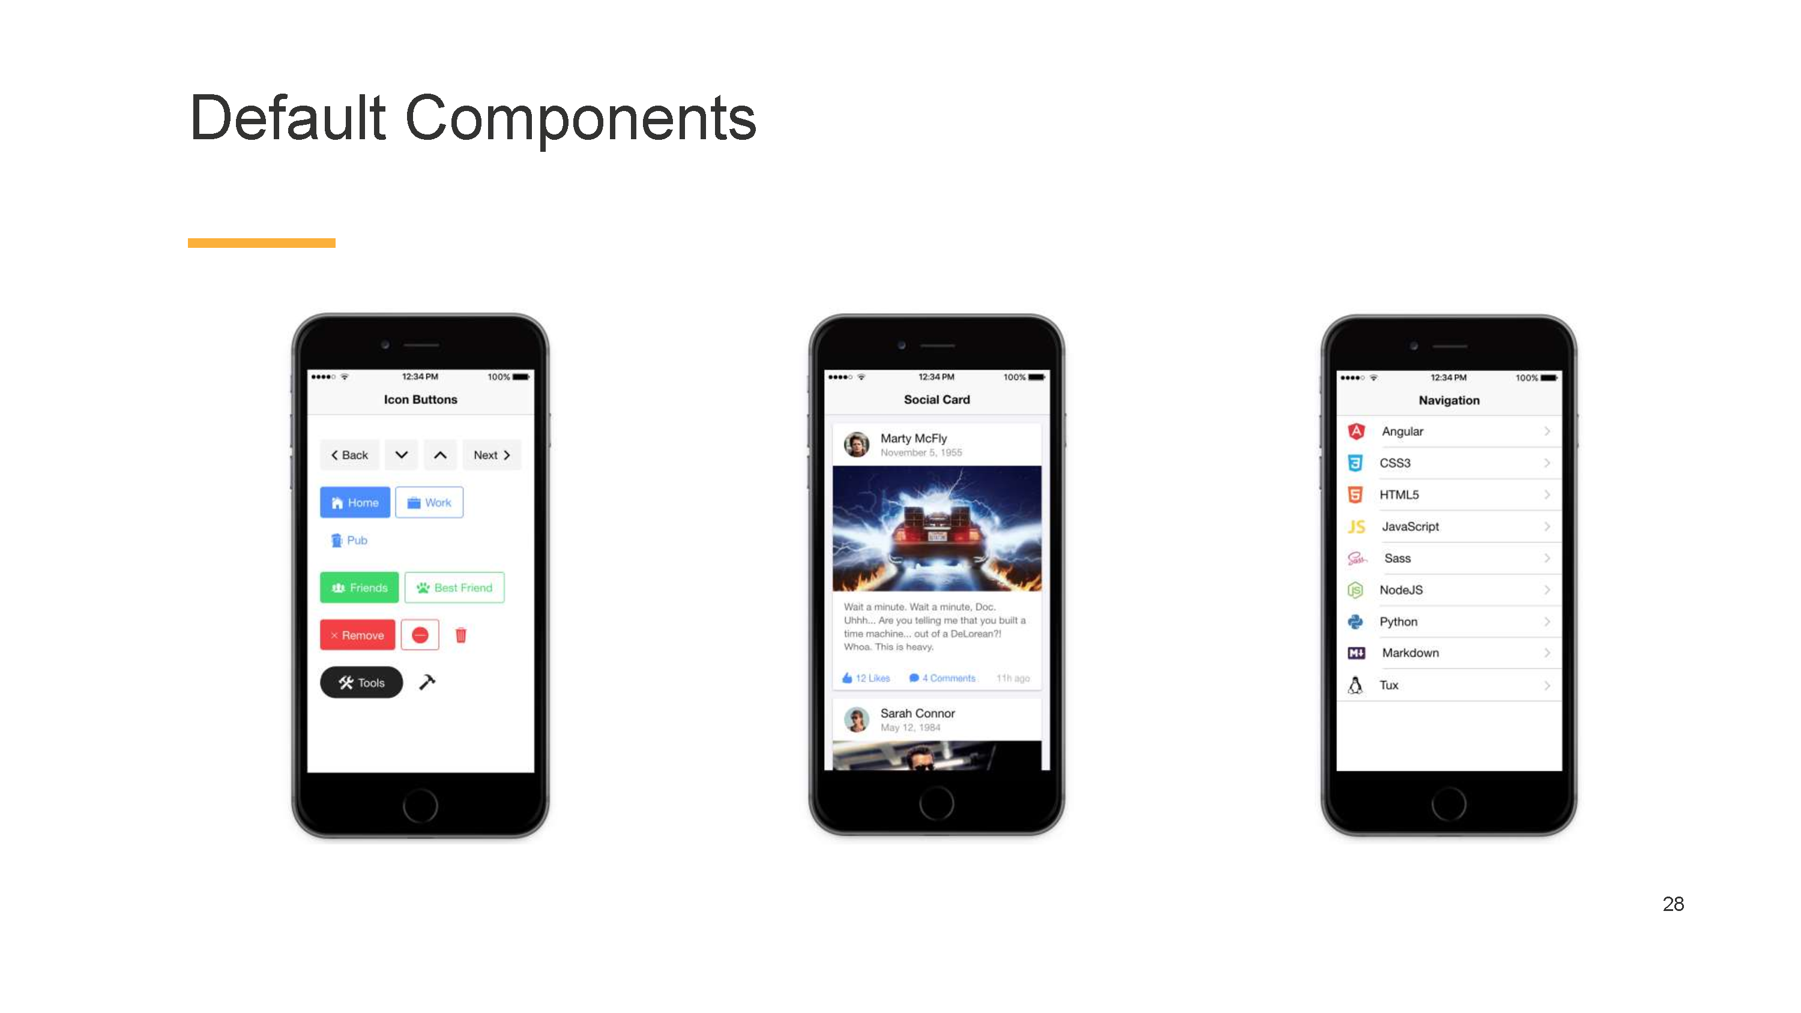

Slide 19
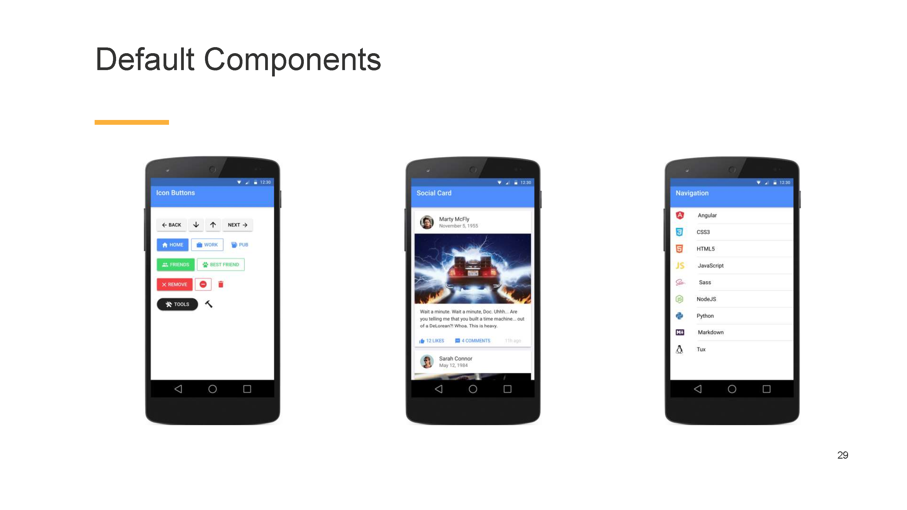

Slide 20
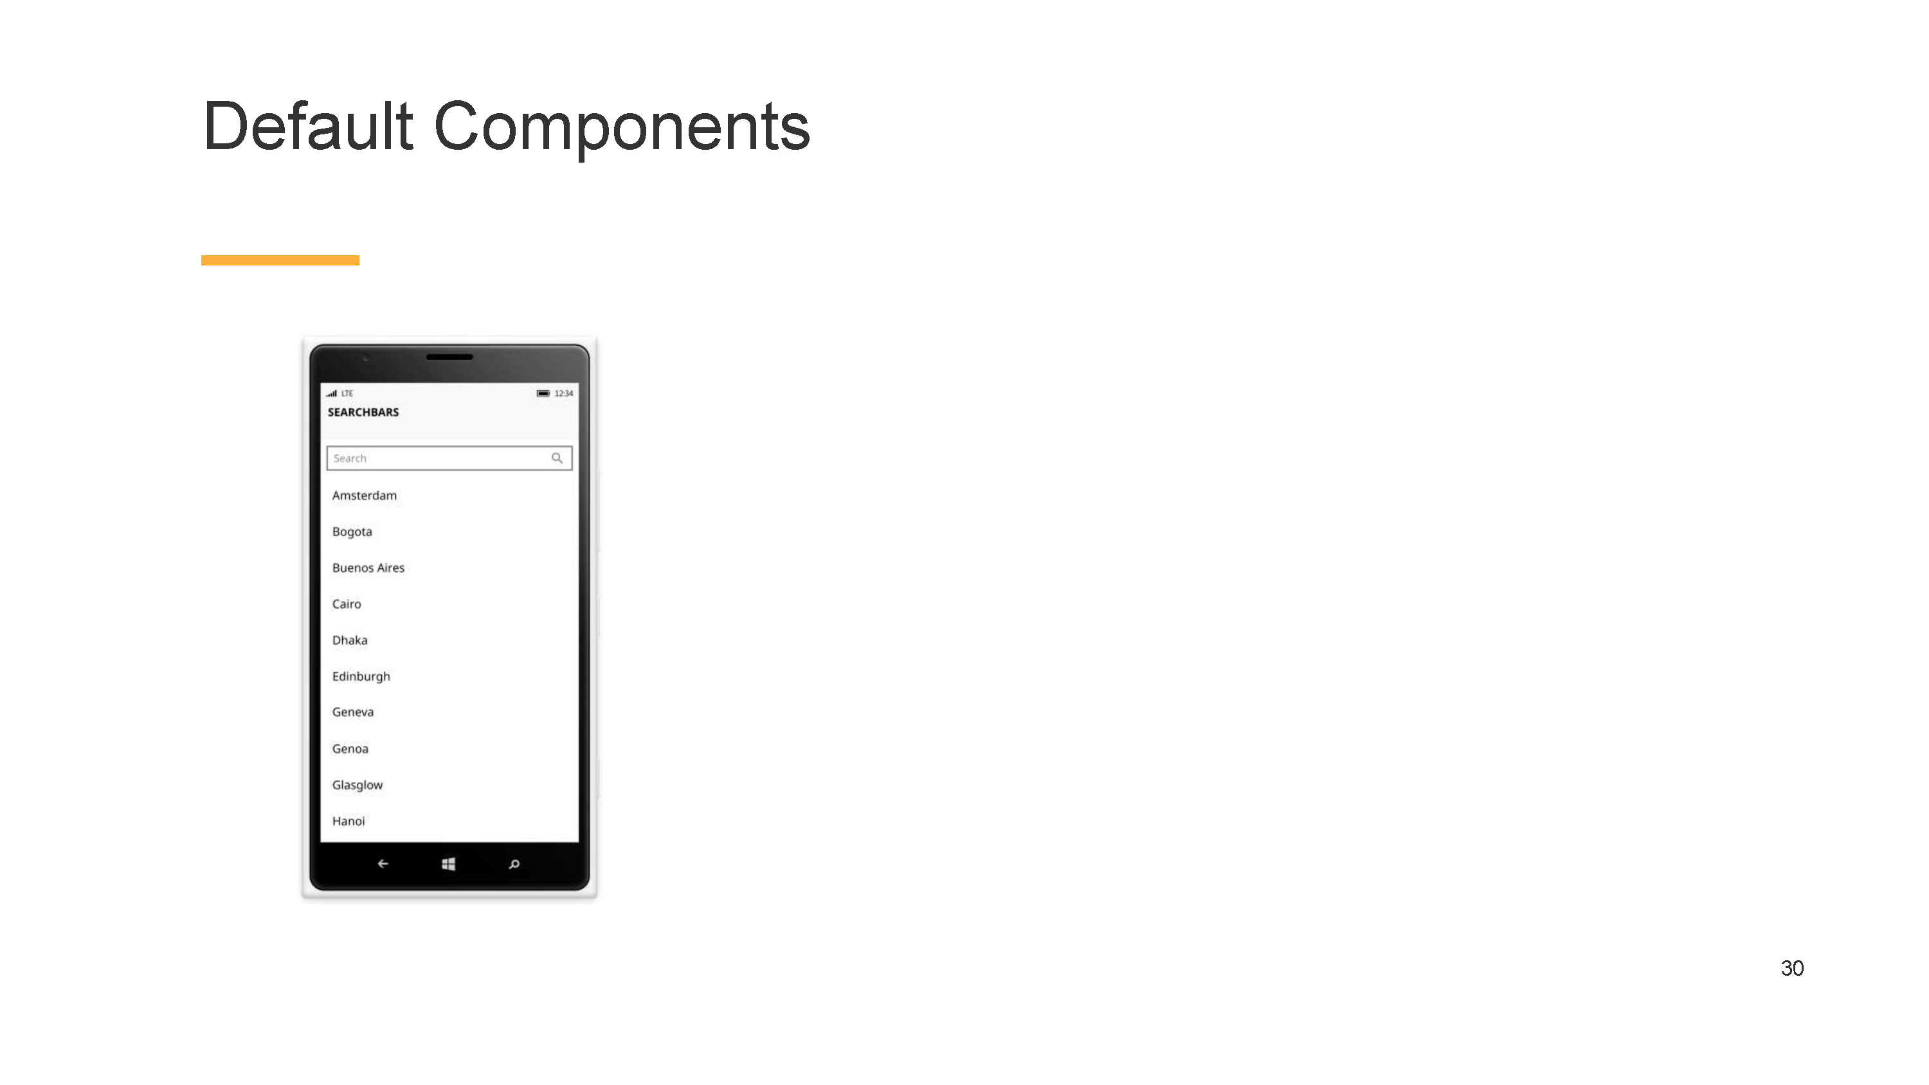

Slide 21
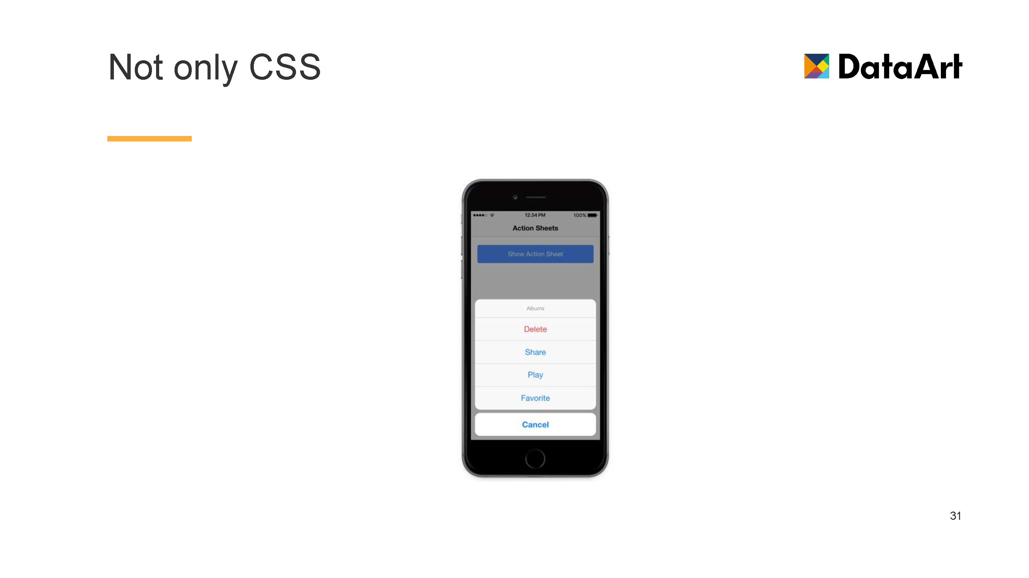

Slide 22
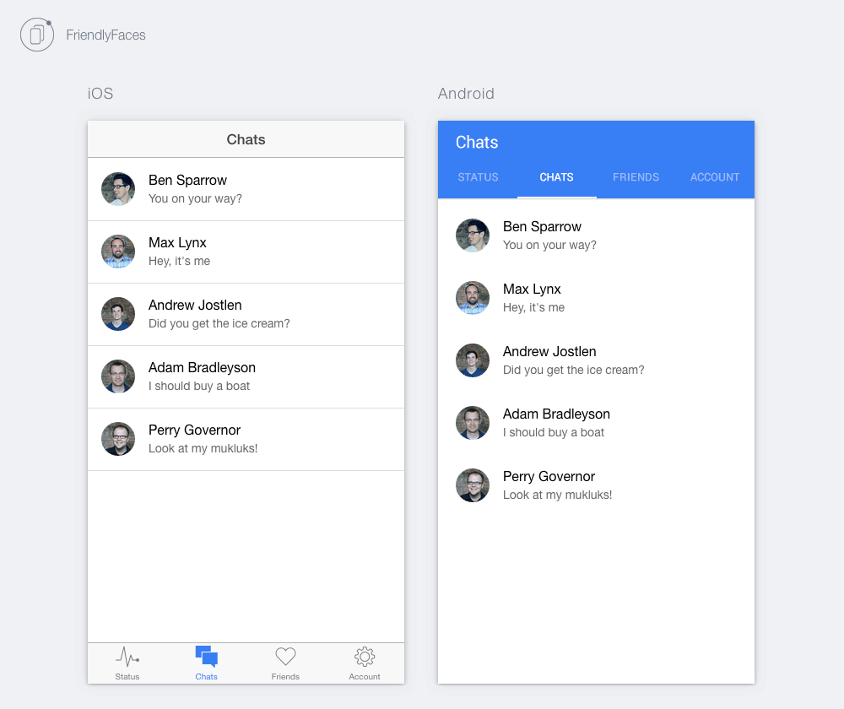
Ion-Lab
Geliştirdiğiniz uygulamanın tarayıcı yardımı ile mobil platformlar üzerinde nasıl göründüğünü test edebileceğiniz Ionic yazılımıdır.
ionic serve --lab
http://www.fettahkurtulus.com
@KurtulusFettah

Slide 23
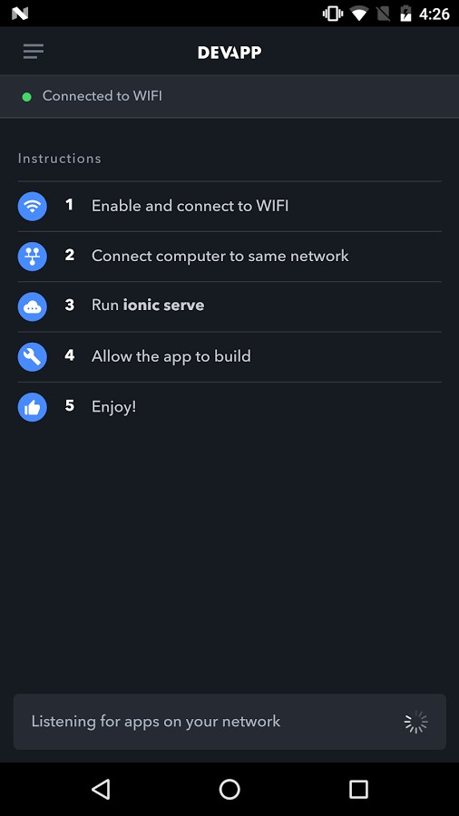
Ionic DevApp
Ionic DevApp ücresiz olarak dağıtılan ve wifi üzerinden geliştirdiğiniz uygulamanızın gerçek cihazlar üzerinde nasıl göründüğünü, nasıl çalıştığını test etmenize yarayan yazlımdır.
http://www.fettahkurtulus.com
@KurtulusFettah

Slide 24
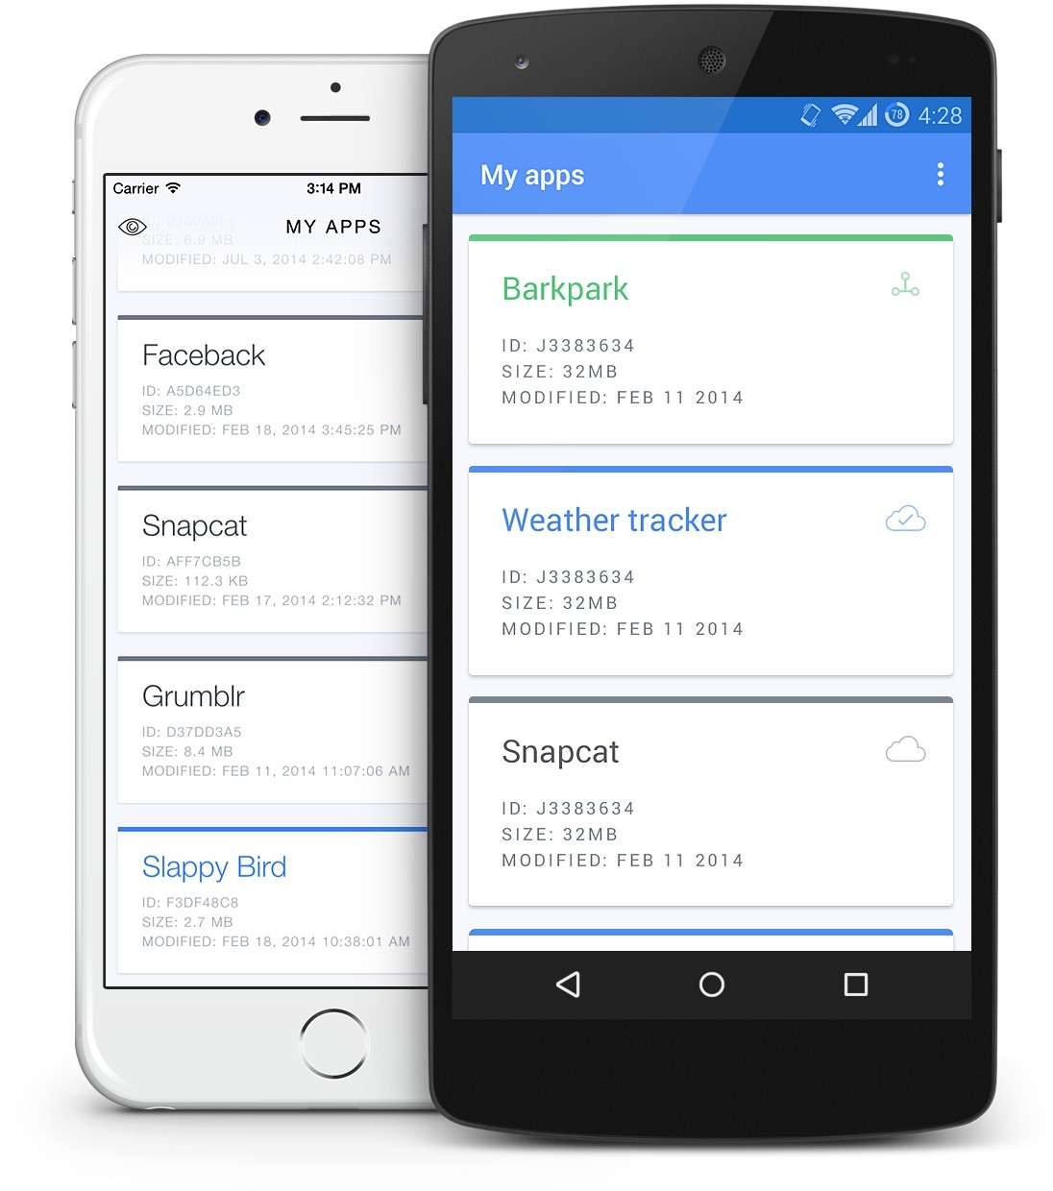
Ionic View
Ionic View, geliştirdiğiniz yazılımı kolay bir şekilde beta test ekibi ile paylaşmanızı sağlayan yazılımdır.
Geleneksel beta test süreçlerinde yaşanan problemlerin giderilmesinde ve yazılımın ilgililer ile paylaşılması aşamasındaki problemleri ortadan kaldrır.
http://www.fettahkurtulus.com
@KurtulusFettah

Slide 25
Teşekkürler
www.fettahkurtulus.com
@KurtulusFettah

